Slide 1
数据挖掘及其应用 Data Mining and its Applications
印 鉴
中山大学数据科学与计算机学院

Slide 2
主要内容
动机: 为什么要数据挖掘?
什么是数据挖掘?
数据挖掘: 在什么样的数据上挖掘?
数据挖掘功能
所有的模式都是有趣的吗?
数据挖掘的主要问题
应用例子

Slide 3
为什么要数据挖掘?
数据的爆炸性增长: 从TB到PB
数据收集和数据可用性
自动的数据收集工具, 数据库系统, Web, 计算化的社会
丰富数据的主要来源
商业: Web, 电子商务, 事务, 股票, …
科学: 遥感, 生物信息学, 科学仿真, …
社会: 新闻, 数码相机,
我们正淹没在数据中, 但却渴望知识!
“需要是发明之母”—数据挖掘—自动化的大规模数据集分析

Slide 4
数据库技术的演化
1960s:
数据收集, 数据库创建, 信息管理系统IMS和数据库管理DBMS
1970s:
关系数据模型, 关系DBMS实现
1980s:
RDBMS, 高级数据模型 (扩展关系的, OO, 演绎等.)
面向应用的DBMS (空间, 科学, 工程等.)
1990s:
数据挖掘, 数据仓库, 多媒体数据库, 和Web数据库
2000s
流数据管理和挖掘
数据挖掘和它的应用
Web技术(XML, 数据集成) 和全球信息系统

Slide 5
什么是数据挖掘?
数据挖掘 (从数据中发现知识)
从海量数据中提取感兴趣(重要的, 隐含的, 以前未知的 和 潜在有用的)模式或知识
数据挖掘: 用词不当?
其他的名称
数据库中的知识发现 (挖掘) (KDD), 知识提取, 数据/模式分析, 数据考古学, 数据捕捞, 信息收获, 商业智能等.
当心: 所有的都是“数据挖掘”么?
简单的搜索和查询处理
(演绎的) 专家系统

Slide 6
为什么要数据挖掘?—潜在的应用
数据分析和决策支持
市场分析和管理
目标市场定位, 客户关系管理 (CRM), 购物篮分析, 交叉销售
风险分析和管理
预测, 客户保持, 质量控制, 竞争分析
欺诈检测和不寻常模式的检测 (离群点)
其他的应用
文本挖掘 (新闻组, email, 文档) 和Web挖掘
流数据挖掘
生物信息学和生物数据分析

Slide 7
Ex. 1: 市场分析和管理
数据从哪来?—信用卡交易事务, 会员卡, 优惠券, 客户投诉电话, 公众生活方式研究
目标市场
寻找“榜样”客户的聚类,他们共享相同的特征: 兴趣, 收入水平, 消费习惯等
确定客户在一段时间的购买模式
交叉市场分析—寻找产品销售之间的关联/相关性,以及基于这些关联进行预测
客户轮廓(profile)—什么类型的客户买什么产品 (聚类或分类)
客户需求分析
为不同的用户识别最好的产品
预测什么因素将吸引新的客户
摘要信息提供
多维摘要信息报告
统计学总结信息 (数据中心的趋势和变化)

Slide 8
Ex. 2: 公司分析和风险管理
财经计划和资产评估
现金流分析和预测
资源计划
总结比较资源和开销
竞争
监控竞争对手和市场方向
细分客户类别，制定基于类别的定价过程
在激烈竞争市场中建立价格策略

Slide 9
Ex. 3：欺诈检测和挖掘异常模式
方法: 为欺诈和离群点分析进行聚类和模型构建
应用: 医疗保健, 零售业, 信用卡服务, 电信业.
汽车保险:检测出那些故意制造车祸而索取保险的人
洗钱: 可疑的资金流向
医疗保险
检测出职业病人
不必要、不相关的医学检验
电信业: 电话欺诈
电话模式:呼叫目的地，持续时间，每天或每周的次数。分析与预期标准相背离的模式
零售业
分析师评估认为38%的零售业萎缩是因为不诚实的雇员
反恐怖主义

Slide 10
数据挖掘: 多种技术的融合
数据库技术
统计学
机器学习
数据挖掘
可视化
模式识别
其他技术
算法

Slide 11
为什么不是传统的数据分析?
庞大的数据
算法必须能够高度可伸缩以便处理TB数量级的数据
高维度的数据
Micro-array 可能有成千上万个维度
数据的高复杂性
数据流和传感器数据
时间序列数据, 时间数据, 序列数据
结构数据, 图, 社会网络和多链接数据
异构数据库和遗产数据库
空间, 时空, 多媒体, 文本和 Web 数据
软件程序, 科学仿真
新的和复杂的应用

Slide 12
数据挖掘: 在什么样的数据上进行?
面向数据库的数据集及其应用
关系数据库, 数据仓库, 事务数据库
高级数据集和高级应用
数据流和传感器数据
时间序列数据, 时间数据, 序列数据（包括生物序列数据）
结构数据, 图, 社会网络和多链接数据
对象-关系数据库
异构数据库和遗产数据库
空间, 时空数据
多媒体
文本数据库
World-Wide Web

Slide 13
数据挖掘功能
多维概念描述: 特征和区分
概括, 汇总, 和对比数据特征, 如, 干旱VS潮湿地区
频繁模式, 关联规则, 相关性 vs. 因果关系
尿布 → 啤酒 [0.5%, 75%] (相关还是因果?)
分类和预测
为将来的预测构建模型 (函数) 来描述和区分类或者概念
例,将国家基于气候来分类, 将汽车根据耗油量来分类
预测某些未知的或丢失的数值。

Slide 14
数据挖掘功能 (2)
聚类分析
类标签是未知的: 将数据分组形成新的类别, 如将房子聚类以找到分布模式
最大化类内相似性并最小化类间相似性
离群点（孤立点）分析
离群点: 数据对象并不遵从常见的数据行为
噪音还是异常? 在欺诈检测中有用, 罕见事件的分析
趋势和演化分析
趋势和背离: 如回归分析
序列模式挖掘: 如数码相机 → 大容量的SD存储卡
周期分析
基于相似度的分析
其他模式导向的或统计分析

Slide 15
所有“发现” 的模式都是我们感兴趣的么?
数据挖掘可能产生成千上万的模式: 不是所有的模式都是我们感兴趣的
建议的方法: 以人为中心, 基于查询,聚焦挖掘
兴趣度量
一个模式是感兴趣的如果它易于理解,在某种必然程度上对于新的或者检验数据是有效的, 潜在有用的, 新颖的,或者验证了某些用户试图确认的假设
主观和客观的兴趣度量
客观的: 基于 统计学和结构的模式, 如支持度，可信度等.
主观的: 基于 用户对数据的信念,如意外,新颖程度等.

Slide 16
寻找所有我们感兴趣的模式?
寻找所有感兴趣的模式: 完全性
数据挖掘系统能否找到所有我们感兴趣的模式? 我们需要找到所有感兴趣的模式么?
启发式和穷举式搜索
关联规则 vs. 分类 vs. 聚类
仅搜索我们感兴趣的模式: 一个优化问题
数据挖掘系统能否只发现我们感兴趣的模式?
方法
首先产生所有可能的模式然后过滤我们不感兴趣的模式
只产生我们感兴趣的模式—挖掘查询优化

Slide 17
数据挖掘的主要议题
挖掘方法学
从不同的数据类型（如：生物数据，流数据，Web数据）中挖掘不同类型的的知识
性能: 高效, 有效性,和伸缩性
模式评估: 兴趣度问题
集成背景知识
处理噪音和不完全数据
并行,分布式和增量挖掘方法
发现的知识和现存的知识集成: 知识融合
用户交互
数据挖掘查询语言和特定挖掘
数据挖掘结果的表达和可视化
在多个抽象层次上的交互式知识挖掘
应用和社会影响
特定领域的数据挖掘
保护数据安全, 完整, 和隐私

Slide 18
应用例子
关联规则挖掘
Web使用挖掘
空间数据挖掘

Slide 19
关联规则挖掘
动机: 寻找数据中固有的规律
什么产品会经常在一起购买?— 啤酒和尿布?!
买了一台电脑之后接着会买什么?
哪种 DNA对新药是敏感的?
我们能够自动分类Web文档吗?
应用
购物篮分析, 交叉销售, 分类设计, 销售活动分析, Web 日志(点击流)分析, 以及DNA 序列分析.

Slide 20
关联规则挖掘
购物篮分析
商店的经理想了解顾客的购物习惯
“什么商品组或集合顾客多半会在一次购物时同时购买”
可以帮助制定营销策略:
有选择地安排货架
按比例进货

Slide 21
关联规则挖掘
Transaction-id | Items bought
10 | A, B, D
20 | A, C, D
30 | A, D, E
40 | B, E, F
50 | B, C, D, E, F
项集 X = {x₁, …, x_{k}}
找到所有的满足最小支持度和最小置信度的 X → Y 规则
支持度, s, 一个包含X ∪ Y的事务的概率
置信度, c, 一个包含X也包含Y的事务的条件概率
Customer
buys both
Customer
buys diaper
设 sup_{min} = 50%, conf_{min} = 50%
关联规则:
A → D (60%, 100%)
D → A (60%, 75%)
Customer
buys beer

Slide 22
Web使用挖掘
Web使用挖掘的主要目标是从Web的访问记录中抽取感兴趣的模式。
WWW中的每个服务器都保留了访问日志，记录了用户访问和交互的信息。分析这些数据可以帮助理解用户的行为，从而改进站点的结构，或为用户提供个性化的服务。
Web使用挖掘在旅游电子商务网站中的应用
群集客户
提高旅游者的忠诚度

Slide 23
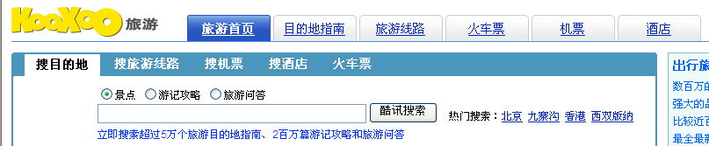
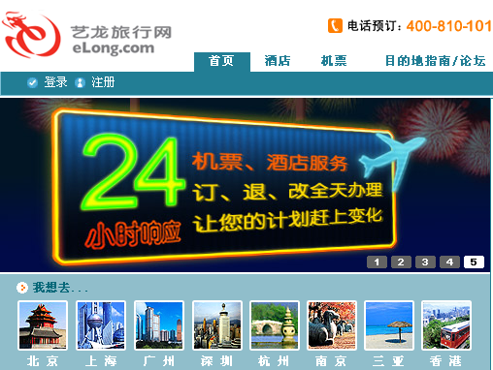
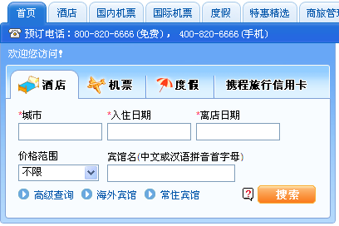
Web使用挖掘

Slide 24
Web使用挖掘
群集客户
例如：
经常性浏览探险刺激类旅游项目（如漂流，生态，探险等）的访客，可以将它们聚集为青年旅游市场，迎合这一细分市场的旅游需要，对这类访客提供新奇、动感、参与性强、刺激性强的旅游项目推荐；
经常性浏览历史文化类旅游项目（如历史遗产参观，历史事件发生参观等）的访客，可以聚集为中老年旅游市场，为这类访客提供更多历史类、文化溯源等项目推荐。

Slide 25
Web使用挖掘
提高旅游者的忠诚度
通过分析访客的行为模式，帮助网站采取一些行动将这些访客变为现实旅游者，将一次性的顾客变为长期的忠实顾客，并信赖旅游网站。
例如：通过序列模式的发现，客户在一周以来经常浏览关于某旅游地方面的资料，可以预测他有去该地的想法。这时可以把有关该旅游地最近的旅游活动和广告发送到客户的邮箱，以满足他对旅游信息的需求。

Slide 26
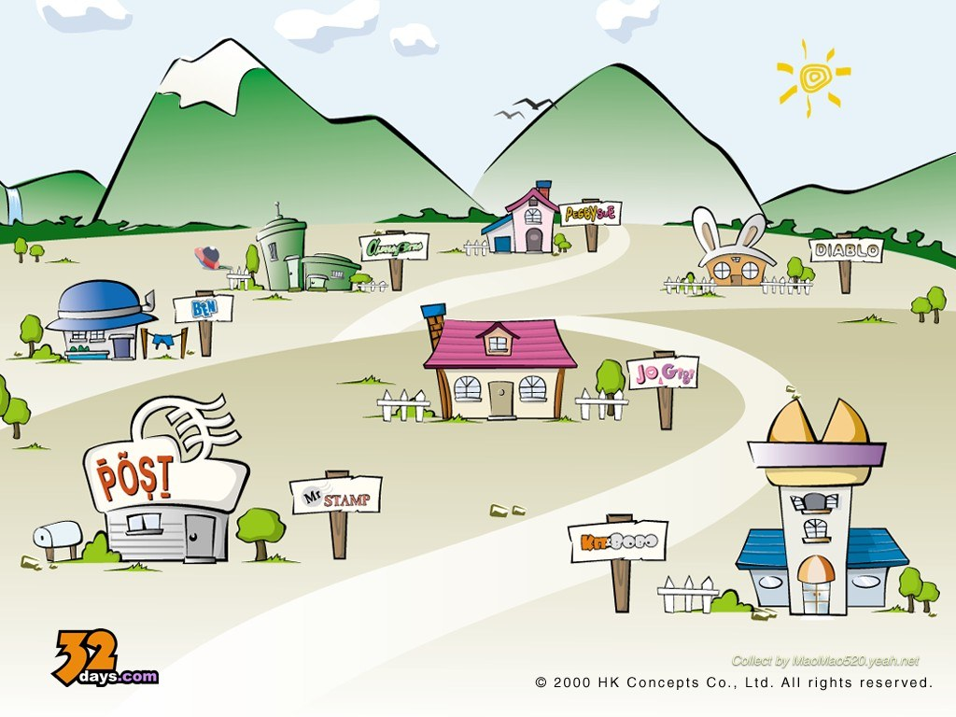

空间数据挖掘
超市选址
某超市A正在执行一个扩张计划，它必须为新商店确定最有获利能力的地址。
？
？
？
？
？
？

Slide 27
空间数据挖掘
超市选址——数字化预选区
数字化需求点和配送中心以及相关道路的数据，并输入到空间数据库中。其中包含：
地形特点
人口状况及购买力
城市设施状况
交通条件
竞争环境
超市选址——确定预选点
确定配送中心的覆盖范围及预选点坐标；在确定预选点时，一般要考虑所选地点的经济因素、投资环境情况、是否有现在设施可利用和其它因素（如环保方面的因素）。利用GIS 软件里分析功能对预选点和需求点进行最短路径分析

Slide 28
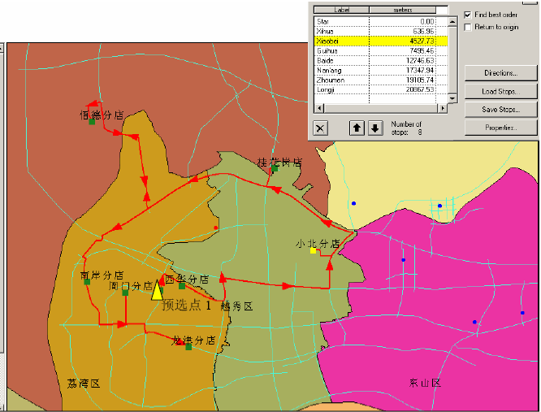
空间数据挖掘
如上图所示，在图上选好一个预选点1（黄色三角形表示），以3500米的范围选出可以进行配送的需求点，使用GIS软件的路径分析功能，计算单个配送中心到多个需求点进行配送的最短距离（红色实线表示）

Slide 29
空间数据挖掘
超市选址——综合分析
根据空间数据库中的数据，对找到的预选点进行综合评价和分析。遵照一般的商业选址模型，进行商圈评估和营业额预测计算，找出最佳预选点。

Slide 30
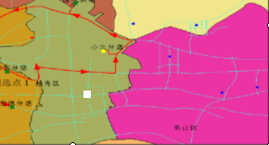
空间数据挖掘
超市选址——结果
通过分析可得最优选址地点（白色方形所示）

Slide 31
谢谢!

Slide 32
作 业
查资料，举一个数据挖掘在社会、生产领域的应用例子。
要求：说明应用背景，数据挖掘是如何应用在其上的，取得的结果怎样？目前对该问题研究达到什么程度，还存在哪些问题？

